Slide 1





自动控制原理

Slide 2
1. 反馈：控制原理的核心思想
11. 放眼大局：根轨迹法
2. 传递函数：控制系统数学模型
12. 根轨迹：基本形态
3. 方框图：控制系统结构
13. 根轨迹：细节修正
4. 信号流图：控制系统拓扑结
14. 参数根轨迹：广义定义
5. 梅森公式：数圈圈与消消乐
15. 根轨迹法：图形化思考
6. 性能指标：控制效果评价
16. 频率特性：换个角度看控制
7. 衰减振荡：欠阻尼二阶系统
17. 近似叠加：绘制伯德图
8. 稳定：控制系统首要任务
18. 按图索骥：伯德图求传递函数
9. 稳态误差：准确性的度量
19. 幅相特性：换个角度看频域
10. 校正：实现控制的手段
20. 宽备窄用：稳定裕度

Slide 3
第一章 | 第二章 | 第三章 | 第四章 | 第五章 | 第六章
基本概念 | 数学模型 | 时域分析法 | 根轨迹法 | 频域分析法 | 校正方法
20. 宽备窄用：稳定裕度
学习目标
01
能解释稳定裕度的物理含义
02
重
能计算幅值裕度和相角裕度
03
难
能使用伯德图近似估计稳定裕度
04
能使用计算机辅助验证

Slide 4


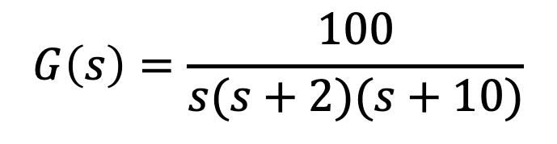
请分析这个
系统的稳定性
没问题！
$$G\left(s\right)=\frac{100}{s(s+2)(s+10)}$$
劳斯判据
奈奎斯特判据
对数判据

Slide 5

那这个系统有多稳定？
……
$$G\left(s\right)=\frac{100}{s(s+2)(s+10)}$$

Slide 6

稳定裕度（Stability Margin）
讨论域 | 稳定边界 | 稳定指标
时域$(t)$ | 虚轴 | 阻尼比$ζ$
频率域$(ω)$ | $$(−1,j0)$$ | 到$(−1,j0)$的距离
稳定裕度
(频域性能指标)

Slide 7





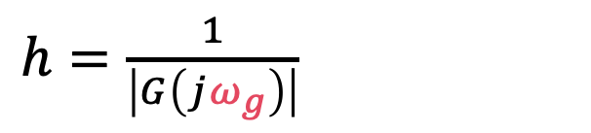




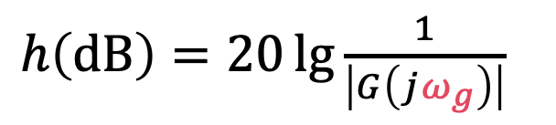



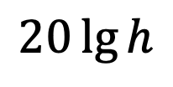

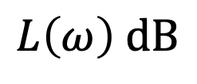

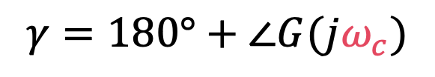
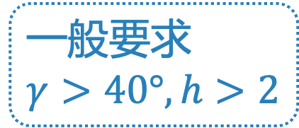







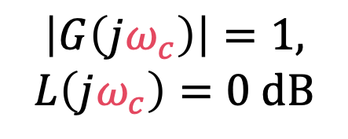



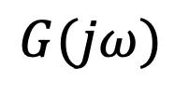

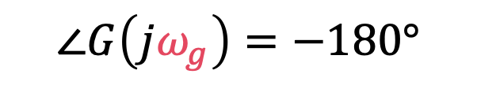



$$Im$$
稳定裕度的定义
$γ,h$几何意义
$\frac{1}{h}$
$$\left|G\left(jω_{c}\right)\right|=1,$$
$$L\left(jω_{c}\right)=0 dB$$
截止频率$ω_{c}$
$$ω_{g}$$
$$−1$$
$$Re$$
相角裕度$γ$
$$γ=180°+∠G(jω_{c})$$
$$γ$$
$$0$$
$$ω_{c}$$
穿越频率$ω_{g}$
$$∠G\left(jω_{g}\right)=−180°$$
$$G(jω)$$
$$−1$$
$h=\frac{1}{\left|G\left(jω_{g}\right)\right|}$
$$L\left(ω\right) dB$$
幅值裕度$h$
$$−20$$
$$ω$$
$h\left(dB\right)=20\lg{\frac{1}{\left|G\left(jω_{g}\right)\right|}}$
$$0°$$
$$ω_{c}$$
$$20\lg{h}$$
$$−90°$$
$γ,h$物理意义
$$−40$$
$$γ$$
$$−180°$$
系统在相角、幅值方面的稳定储备量
一般要求
$γ>40°,h>2$
$$ω_{g}$$
$$−60$$
$$−270°$$
$$1/T_{1}$$
$$1/T_{2}$$

Slide 8







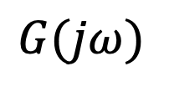
稳定裕度的定义
幅值裕度相同
幅相特性过$−180°$时幅值一样
相角裕度可不同！
幅相特性穿过单位圆时相角不同
$$Im$$
$\frac{1}{h}$
$$ω_{g}$$
$$−1$$
$$Re$$
$$γ$$
$$0$$
$$ω_{c}$$
$$G(jω)$$
$$−1$$

Slide 9


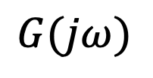
稳定裕度的定义
幅值裕度相同
幅相特性过$−180°$时幅值一样
相角裕度可不同！
幅相特性穿过单位圆时相角不同
$$Im$$
$\frac{1}{h}$
$$ω_{g}$$
$$−1$$
$$Re$$
$$γ$$
$$0$$
$$ω_{c}$$
$$G(jω)$$
$$−1$$

Slide 10






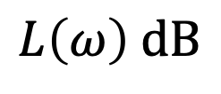







稳定裕度的定义
幅值裕度相同
相频特性过$−180°$时幅频特性距0dB线一样
相角裕度可不同！
幅频特性穿过0dB线时相频特性距$−180°$不同
$$Im$$
$$L\left(ω\right) dB$$
$\frac{1}{h}$
$$−20$$
$$ω$$
$$0°$$
$$ω_{c}$$
$$20\lg{h}$$
$$ω_{g}$$
$$−90°$$
$$−1$$
$$Re$$
$$−40$$
$$γ$$
$$γ$$
$$0$$
$$−180°$$
$$ω_{g}$$
$$−60$$
$$ω_{c}$$
$$−270°$$
$$G(jω)$$
$$−1$$
$$1/T_{1}$$
$$1/T_{2}$$

Slide 11

稳定裕度的定义
幅值裕度相同
相频特性过$−180°$时幅频特性距0dB线一样
相角裕度可不同！
幅频特性穿过0dB线时相频特性距$−180°$不同
$$Im$$
$$L\left(ω\right) dB$$
$\frac{1}{h}$
$$−40$$
$$ω$$
$$0°$$
$$ω_{c}$$
$$20\lg{h}$$
$$ω_{g}$$
$$−90°$$
$$−1$$
$$Re$$
$$−40$$
$$γ$$
$$γ$$
$$0$$
$$−180°$$
$$ω_{g}$$
$$−60$$
$$ω_{c}$$
$$−270°$$
$$G(jω)$$
$$−1$$
$$1/T_{2}$$

Slide 12


稳定裕度的定义
相角裕度相同
幅相特性过$单位圆$时相角一样
幅值裕度可不同！
幅相特性过$180°$时幅值不同
$$Im$$
$\frac{1}{h}$
$$ω_{g}$$
$$−1$$
$$Re$$
$$γ$$
$$0$$
$$ω_{c}$$
$$G(jω)$$
$$−1$$

Slide 13

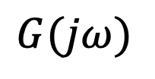
稳定裕度的定义
相角裕度相同
幅相特性过$单位圆$时相角一样
幅值裕度可不同！
幅相特性过$180°$时幅值不同
$$Im$$
$\frac{1}{h}$
$$ω_{g}$$
$$−1$$
$$Re$$
$$γ$$
$$0$$
$$ω_{c}$$
$$G(jω)$$
$$−1$$

Slide 14


稳定裕度的定义
相角裕度相同
幅频特性穿过0dB线时相频特性距$−180°$一样
幅值裕度可不同！
相频特性过$−180°$时幅频特性距0dB线不同
$$Im$$
$$L\left(ω\right) dB$$
$\frac{1}{h}$
$$−20$$
$$ω$$
$$0°$$
$$ω_{c}$$
$$20\lg{h}$$
$$ω_{g}$$
$$−90°$$
$$−1$$
$$Re$$
$$−40$$
$$γ$$
$$γ$$
$$0$$
$$−180°$$
$$ω_{g}$$
$$−60$$
$$ω_{c}$$
$$−270°$$
$$G(jω)$$
$$−1$$
$$1/T_{1}$$
$$1/T_{2}$$

Slide 15

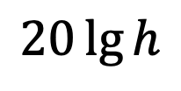

稳定裕度的定义
相角裕度相同
幅频特性穿过0dB线时相频特性距$−180°$一样
幅值裕度可不同！
相频特性过$−180°$时幅频特性距0dB线不同
$$Im$$
$$L\left(ω\right) dB$$
$\frac{1}{h}$
$$−20$$
$$ω$$
$$0°$$
$$ω_{c}$$
$$20\lg{h}$$
$$ω_{g}$$
$$−90°$$
$$−1$$
$$Re$$
$$γ$$
$$−40$$
$$γ$$
$$0$$
$$−180°$$
$$ω_{g}$$
$$−60$$
$$ω_{c}$$
$$−270°$$
$$G(jω)$$
$$−1$$
$$1/T_{1}$$
$$1/T_{2}$$

Slide 16

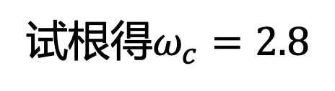

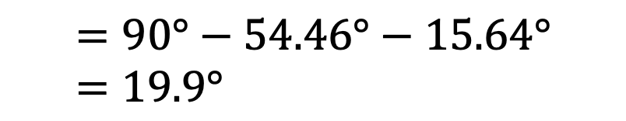
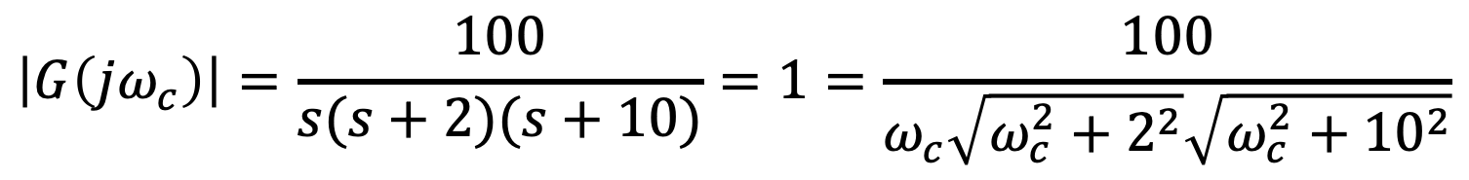
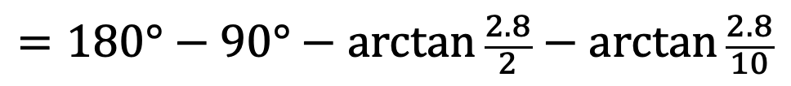

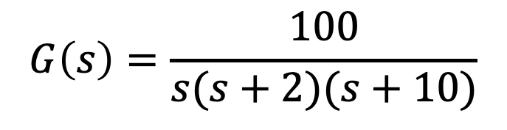

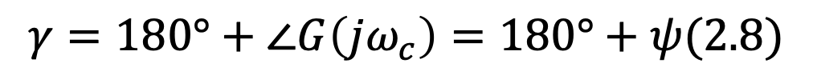


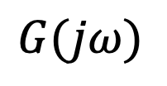
稳定裕度$γ,h$的计算
$$G\left(s\right)=\frac{100}{s(s+2)(s+10)}$$
$$\left|G\left(jω_{c}\right)\right|=\frac{100}{s(s+2)(s+10)}=1=\frac{100}{ω_{c}\sqrt{ω_{c}^{2}+2^{2}}\sqrt{ω_{c}^{2}+{10}^{2}}}$$
$$Im$$
$$⇒ω_{c}^{2}\left[ω_{c}^{4}+104ω_{c}^{2}+400\right]=10000$$
$\frac{1}{h}$
试根得$ω_{c}=2.8$
$$ω_{g}$$
$$−1$$
$$Re$$
$$γ=180°+∠G\left(jω_{c}\right)=180°+ψ(2.8)$$
$$γ$$
$$0$$
$$=180°−90°−\arctan{\frac{2.8}{2}}−\arctan{\frac{2.8}{10}}$$
$$ω_{c}$$
$$=90°−54.46°−15.64°=19.9°$$
$$G(jω)$$
$$−1$$

Slide 17
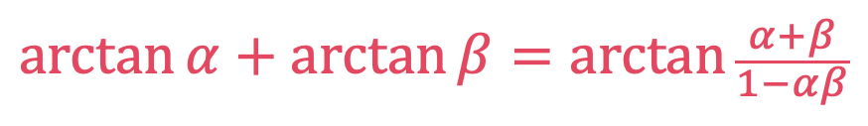
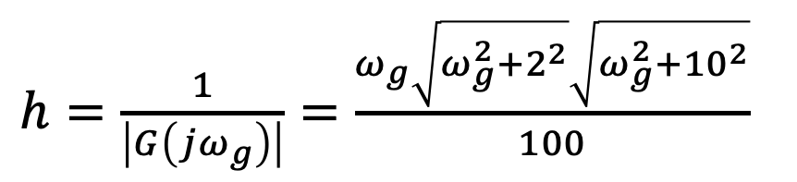
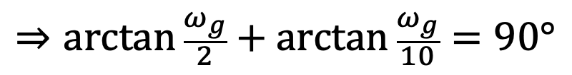
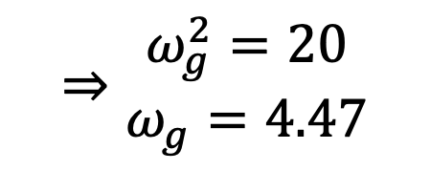
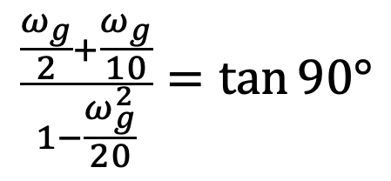
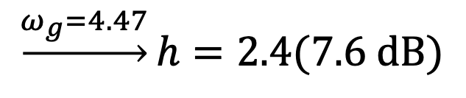
稳定裕度$γ,h$的计算
$$\arctan{α}+\arctan{β}=\arctan{\frac{α+β}{1−αβ}}$$
$$G\left(s\right)=\frac{100}{s(s+2)(s+10)}$$
$$ψ\left(ω_{g}\right)=−180°=−90°−\arctan{\frac{ω_{g}}{2}}−\arctan{\frac{ω_{g}}{10}}$$
$$⇒\arctan{\frac{ω_{g}}{2}}+\arctan{\frac{ω_{g}}{10}}=90°$$
$$Im$$
$\frac{1}{h}$
$$\frac{\frac{ω_{g}}{2}+\frac{ω_{g}}{10}}{1−\frac{ω_{g}^{2}}{20}}=\tan{90°}$$
$$⇒\begin{matrix}ω_{g}^{2}=20 \\ ω_{g}=4.47\end{matrix}$$
$$ω_{g}$$
$$−1$$
$$Re$$
$h=\frac{1}{\left|G\left(jω_{g}\right)\right|}=\frac{ω_{g}\sqrt{ω_{g}^{2}+2^{2}}\sqrt{ω_{g}^{2}+{10}^{2}}}{100}$
$$γ$$
$$0$$
$$ω_{c}$$
$$G(jω)$$
$$−1$$
$$\underset{→}{ω_{g}=4.47}h=2.4(7.6 dB)$$

Slide 18
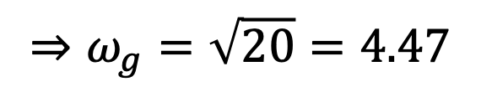
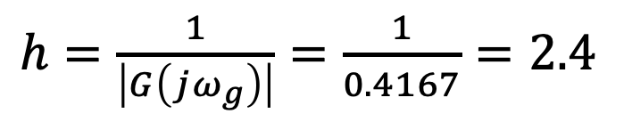
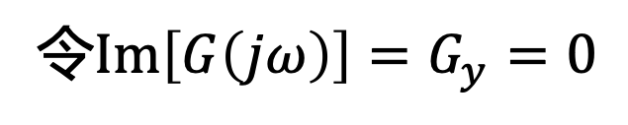
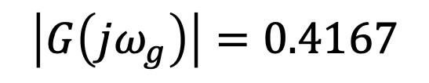
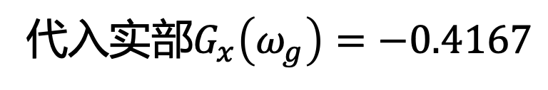
稳定裕度$γ,h$的计算
$$G\left(s\right)=\frac{100}{s(s+2)(s+10)}$$
或令$G\left(jω\right)=\frac{100}{jω(2+jω)(10+jω)}=\frac{−1200ω−j100(20−ω^{2})}{ω(4+ω^{2})(100+ω^{2})}=G_{x}+jG_{y}$
令$Im\left[G\left(jω\right)\right]=G_{y}=0$
$$Im$$
$\frac{1}{h}$
$$⇒ω_{g}=\sqrt{20}=4.47$$
代入实部$G_{x}\left(ω_{g}\right)=−0.4167$
$$ω_{g}$$
$$−1$$
$$Re$$
$$\left|G\left(jω_{g}\right)\right|=0.4167$$
$$γ$$
$$0$$
$$ω_{c}$$
$h=\frac{1}{\left|G\left(jω_{g}\right)\right|}=\frac{1}{0.4167}=2.4$
$$G(jω)$$
$$−1$$

Slide 19
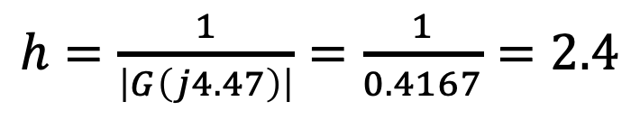



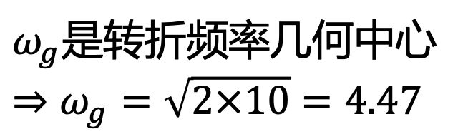


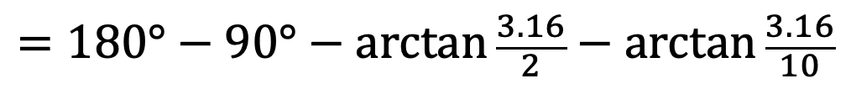




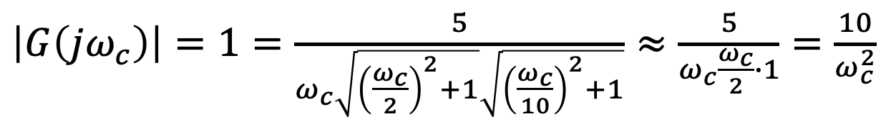

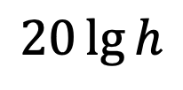
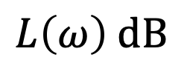



稳定裕度$γ,h$的计算(Bode图)
$$G\left(s\right)=\frac{100}{s(s+2)(s+10)}$$
$\left|G\left(jω_{c}\right)\right|=1=\frac{5}{ω_{c}\sqrt{{\left(\frac{ω_{c}}{2}\right)}^{2}+1}\sqrt{{\left(\frac{ω_{c}}{10}\right)}^{2}+1}}≈\frac{5}{ω_{c}\frac{ω_{c}}{2}∙1}=\frac{10}{ω_{c}^{2}}$
$$⇒ω_{c}≈\sqrt{10}=3.16>2.8$$
$$−20$$
$$γ=180°+∠G\left(jω_{c}\right)=180°+ψ(3.16)$$
$$L\left(ω\right) dB$$
$$ω$$
$$0°$$
$$=180°−90°−\arctan{\frac{3.16}{2}}−\arctan{\frac{3.16}{10}}$$
$$ω_{c}$$
$$20\lg{h}$$
$$−90°$$
$$−40$$
$$=90°−57.67°−17.54°=14.8°<18.5°$$
$$γ$$
$$−60$$
$ω_{g}$是转折频率几何中心
$⇒ω_{g}=\sqrt{2×10}=4.47$
$$−180°$$
$$ω_{g}$$
$$−270°$$
$h=\frac{1}{\left|G\left(j4.47\right)\right|}=\frac{1}{0.4167}=2.4$
$$2$$
$$10$$

Slide 20
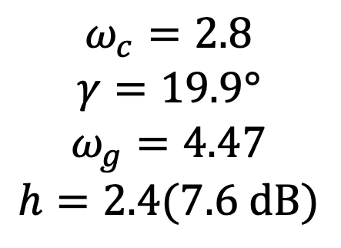
稳定裕度$γ,h$的计算
代码
G = zpk([],[0,-2,-10],100); % 零极点形式开环传函
margin(G) % 绘制伯德图同时标识稳定裕度
$$ω_{c}=2.8$$
$$γ=19.9°$$
$$ω_{g}=4.47$$
$$h=2.4(7.6 dB)$$

Slide 21

总结
01
稳定裕度
系统在幅值和相角方面的稳定储备量
02
相角裕度
截止频率处相角与$−180°$的距离
03
幅值裕度
穿越频率处幅值与1（或者0dB）的距离
04
单位圆
极坐标中的稳定边界
宽备窄用
资源分配

Slide 22

课后思考
？
试分析频率相位滞后$180°$（即反相，穿越频率）时对应的物理现象。
？
试分析幅值等于1时（截止频率），相位反相对应的物理现象。

Slide 23
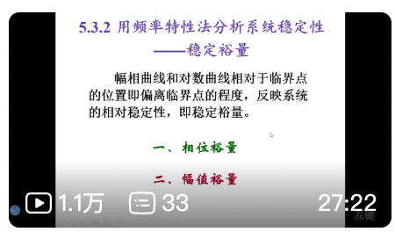

课外拓展及预习要求
稳定裕度： https://www.bilibili.com/video/BV1ua4y1L7Vs?share_source=copy_web
[1] Papadopoulos, E. G., & Rey, D. A. (1996, April). A new measure of tipover stability margin for mobile manipulators. In Proceedings of IEEE International Conference on Robotics and Automation (Vol. 4, pp. 3111-3116). IEEE.
[2] Bharati, A. K., & Ajjarapu, V. (2019). Investigation of relevant distribution system representation with DG for voltage stability margin assessment. IEEE Transactions on Power Systems, 35(3), 2072-2081.

Slide 24



课外拓展及预习要求
控制之美，王天威著，清华大学出版社，2022
在线视频108，109
参与在线讨论

Slide 25
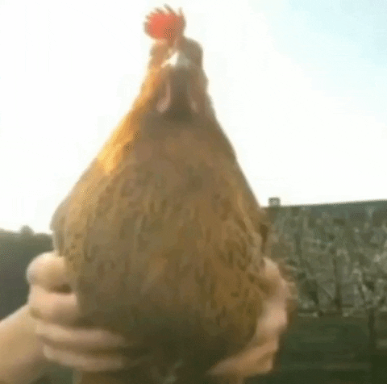
20. 宽备窄用：稳定裕度
感谢聆听！
“Stability Margin”

